Slide 1

Aprender a
manejar
nuestras emociones

Slide 2
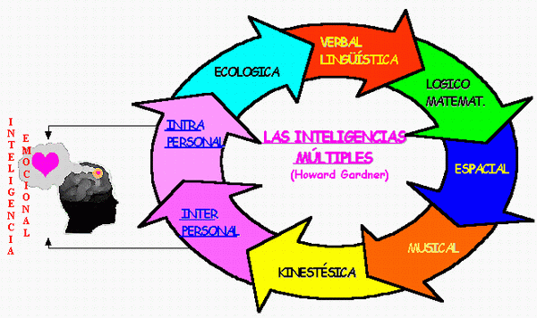
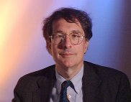
LA INTELIGENCIA

Slide 3

Para la solución de problemas vitales, las relaciones con los demás y el éxito general en la vida …
Inteligencia emocional

Slide 4
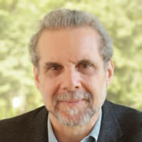

LA INTELIGENCIA EMOCIONAL
Conocer y manejar emociones …
Goleman
las nuestras y las de los demás …
para mejorar nuestra
CALIDAD DE VIDA

Slide 5
Conocer nuestras emociones
habilidades
Controlar las emociones que tenemos con los demás
Manejar nuestras emociones
Ser optimistas para motivarnos
Reconocer las emociones de los demás con empatía

Slide 6

¿Cómo es una persona emocionalmente inteligente?
        Tienen buena autoestima
Personas positivas, optimistas
  Saben ponerse en lugar de los demás (empatía)

Slide 7
Entienden sus propios sentimientos
Expresan adecuadamente sentimientos positivos y negativos, saben controlarse
Saben superar las frustraciones y las dificultades

Slide 8
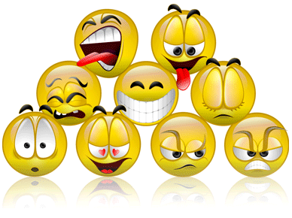
LAS EMOCIONES
Sensaciones más o menos precisas, de placer o displacer.
motivan a
Aproximarse
Evitar
algo
Alexitimia
Analfabetismo emocional

Slide 9

ORGULLO SANO
AMISTAD
ALEGRÍA
AUTOESTIMA
RESPETO
ILUSIÓN
ESPERANZA
FELICIDAD
ENTUSIASMO
ADMIRACIÓN
AMOR
SERENIDAD
OPTIMISMO
SATISFACCIÓN

Slide 10
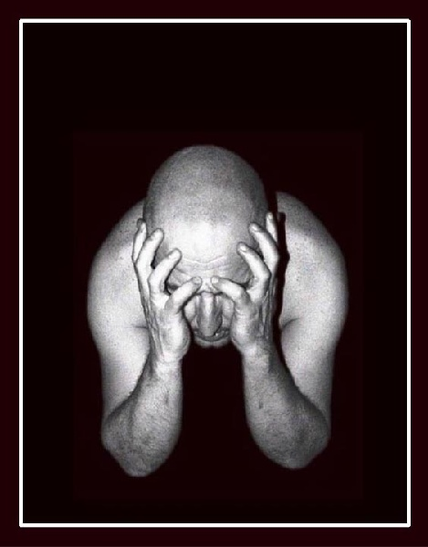
DESESPERANZA
CELOS
TRISTEZA
DESENGAÑO
ABURRIMIENTO
DESGANA
DESILUSIÓN
ANSIEDAD
ENVIDIA
ANGUSTIA
ENFADO
AUTODESPRECIO
DESMOTIVACIÓN
CULPABILIDAD
DESPRECIO

Slide 11
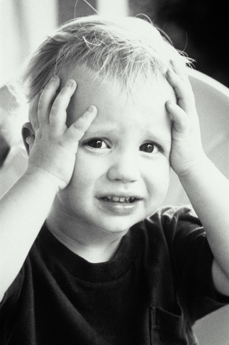
Cada emoción tiene un componente fisiológico, otro conductual y otro cognitivo característico …
Se percibe algo amenazante o peligroso
Aceleración del ritmo cardíaco, sudoración de manos, dilatación de pupilas … (miedo)
Reacción de huída y defensa
miedo

Slide 12
PENSAMIENTO
EMOCIÓN
ACCIÓN

Slide 13
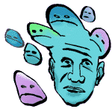
Pensamientos que generan emociones negativas
Pensar en términos de todo o nada, sin términos medios:
“todo es un desastre”, “la gente es mala”

Slide 14
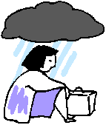
Pensar en términos de “siempre” o “nunca”, generalizando en exceso
“siempre me pasa lo mismo”, “nunca haces nada bien”
Fijarse sólo en lo negativo, ignorar lo positivo: “mi vida es un caos”

Slide 15
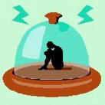
Interpretar algo de forma negativa sin saber: “seguro que no le he gustado”
Emplear descalificaciones: “soy idiota”, “es un inútil”
Pensar en términos de “debería”: “debería pedirme perdón”, “debería ser más amable”

Slide 16
SITUACIÓN | PENSAMIENTO LÓGICO | SENTIMIENTOS ADECUADOS | PENSAMIENTO ILÓGICO | SENTIMIENTO INADECUADO
PÉRDIDA DE UN AMIGO INTIMO | - “Le voy a echar de menos” - “Me va a costar acostumbrarme a su ausencia” - “La vida a veces es muy dura” | TRISTEZA | - “Es injusto lo que ha sucedido” - “No puedo soportar su ausencia” - “Nunca lo superaré” | DEPRESIÓN DESESPERANZA
ENTREVISTA DE TRABAJO | - “Trataré de dar una buena imagen” - “Si no me eligen, al menos adquiriré experiencia en entrevistas” - “Me gustaría que me diesen el trabajo, pues solucionaría una parte importante de mis problemas” | NERVIOSISMO | - “Necesito conseguir este trabajo” - “No soportaría una nueva decepción” -“Es imprescindible para mis problemas actuales” | ANSIEDAD

Slide 17
ALGUIEN HA HECHO UN COMENTA RIO NEGATIVO SOBRE MÍ | - “Hablaré con él para aclarar el asunto” - “Me molesta mucho que haya dicho eso” | DISGUSTO MALESTAR | - “No tiene derecho a decir lo que ha dicho” - “Le voy a ajustar las cuentas a ese imbécil | IRA
HE COMETIDO UN ERROR QUE HA AFECTADO NEGATIVAMENTE A OTRA PERSONA | - “No era mi intención herir sus sentimientos” - “Trataré de disculparme y de que comprenda mi comportamiento y me perdone” | RESPONSABILIDAD PENA | - “Nunca pienso antes de actuar” - “Soy un estúpido, siempre meto la pata” - “Debería dejar de hablarme, para ver si aprendo de una vez” | CULPA AUTODES PRECIO

Slide 18
Cómo actuar

Slide 19
Cambia las emociones negativas por otras positivas
Sustituyendo los pensamientos negativos por otros más adecuados
Para mayor satisfacción y desarrollo personal, mejora de las relaciones y la solución de problemas

Slide 20
Cultiva las emociones y actitudes positivas, trabájalas
optimismo
autoestima
empatía
responsabilidad
Solución de
problemas
asertividad
felicidad

Slide 21
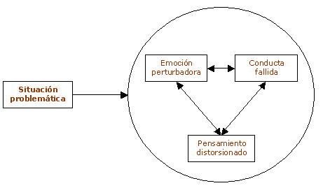
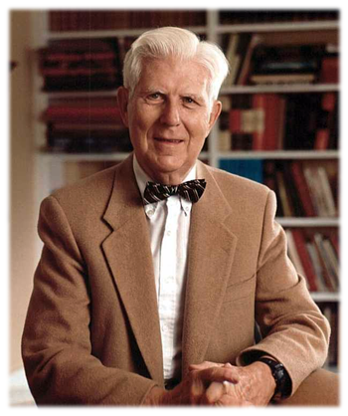
TERAPIA COGNITIVA
DE BECK

Slide 22

TODO SENTIMIENTO VA PRECEDIDO DE UN PENSAMIENTO
“NADIE ME QUIERE”
SENTIMIENTO
DESAGRADABLE
“NO TENGO SUERTE”

Slide 23
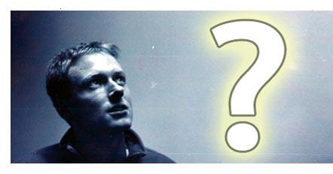
CUANDO SE PRESENTE EL SENTIMIENTO DESAGRADABLE …
REFLEXIONAR PARA ENCONTRAR EL PENSAMIENTO QUE LO CAUSÓ

Slide 24

DURANTE UNOS DÍAS, APRENDER A RECHAZAR ESOS PENSAMIENTOS, SIN MÁS.
“NO QUIERO PENSAR ESO”

Slide 25

CAMBIA ESOS PENSAMIENTOS POR OTROS AGRADABLES, ADECUADOS, POSITIVOS
“LA SUERTE SE TRABAJA, SE BUSCA, HACIENDO LAS COSAS BIEN, ESFORZÁNDOME …”
“NO ES VERDAD QUE NO SIRVA PARA NADA, SIRVO PARA …”

Slide 26
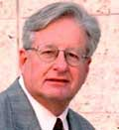

INOCULACIÓN
DE ESTRÉS
INOCULACIÓN DE ESTRÉS
MEICHENBAUM
Contra los miedos irracionales, ansiedad, fobias …

Slide 27
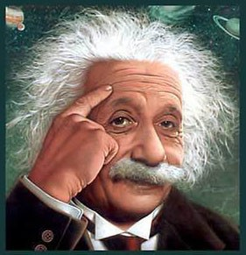
1
CAMBIAR LOS PENSAMIENTOS IRRACIONALES POR OTROS RACIONALES

Slide 28

2
APRENDER A RELAJARSE COMPLETAMENTE
RESPIRACIÓN PAUSADA, ABDOMINAL, PROFUNDA
PENSAMIENTOS AGRADABLES
RELAJACIÓN MUSCULAR, APRETANDO Y AFLOJANDO CADA MÚSCULO

Slide 29
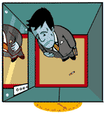
3
IMAGINAR LA SITUACIÓN EN DOSIS CRECIENTES
LEJOS DEL ASCENSOR + RELAJACIÓN
CERCA DEL ASCENSOR + RELAJACIÓN
ENTRANDO AL ASCENSOR + RELAJACION

Slide 30
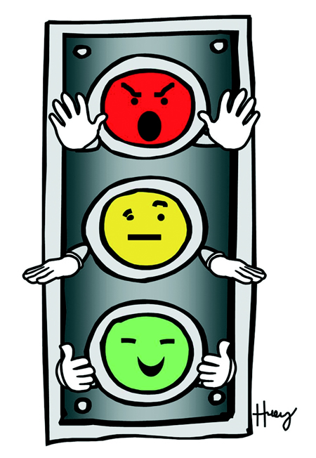
TÉCNICA DEL
SEMÁFORO

Slide 31
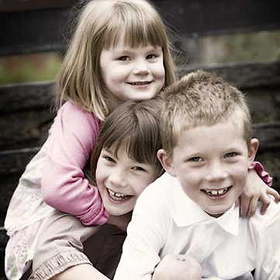
Para enseñar a los niños a controlar sus emociones negativas: ira, agresividad, impulsividad …
PARA LA CONVIVENCIA,
TOLERANCIA, RESPETO

Slide 32
ALTO
TRANQUILÍZATE
PASEA
HAZ DEPORTE
ESCUCHA MÚSICA
RESPIRA HONDO
HABLA CON ALGUIEN

Slide 33
PIENSA
SOLUCIONES JUSTAS, SIN AGRESIVIDAD

Slide 34
ADELANTE
PON EN PRÁCTICA LA MEJOR SOLUCIÓN

Slide 35
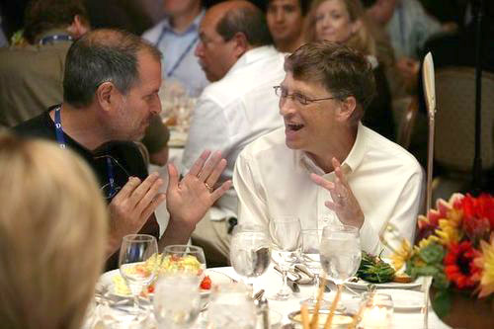
ÚLTIMAS IDEAS
Ante un mismo hecho, las personas sienten de distinta manera (una separación, una muerte …)
DEBEMOS COMUNICARNOS
Y COMPRENDERNOS

Slide 36
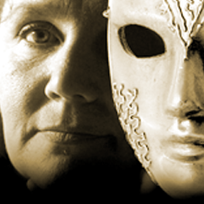
Las emociones te informan de tus propias necesidades.
Haz caso de la información que te dan
sobre ti mismo

Slide 37
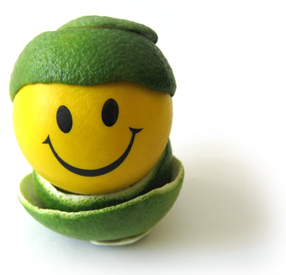
No son los hechos ni las situaciones en sí mismas las que producen emociones, sino nuestra forma de enfocar los hechos, nuestra manera de pensar …
Y los pensamientos pueden cambiarse

Slide 38
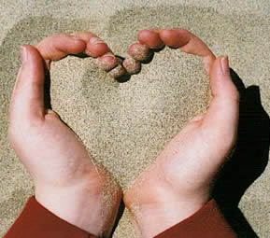
CONCLUSIÓN
Ser felices, con nosotros mismos y con los demás, está en nuestras manos. Aprovechemos esa oportunidad.

